Slide 1
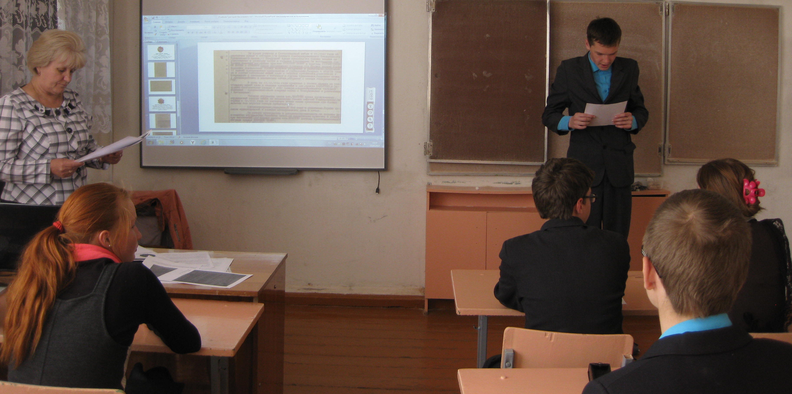
Урок памяти
Исайкин Григорий Васильевич
15. 06. 1918 г – 04. 08. 1980 г

Slide 2
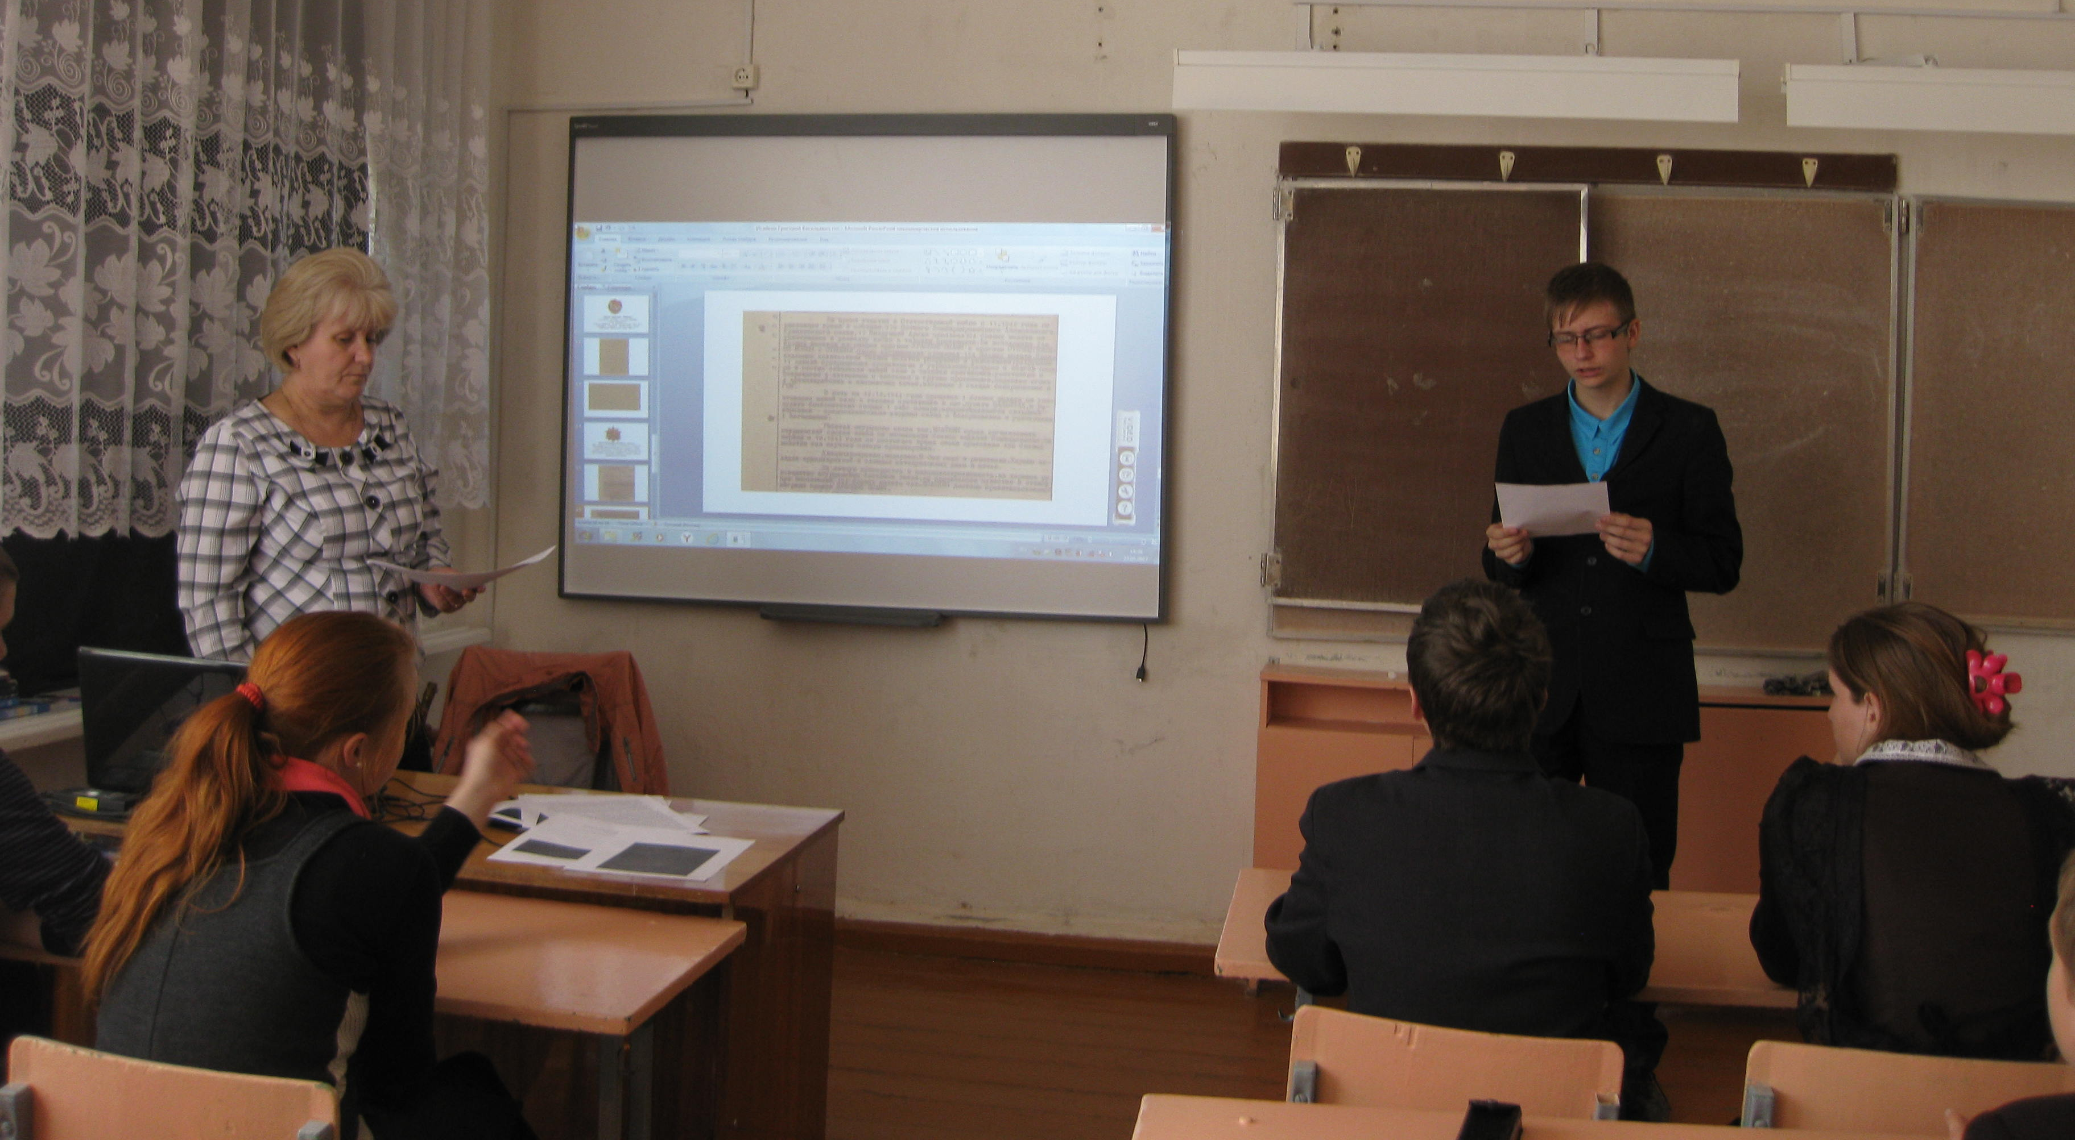
Задачи урока:
Показать масштабы трагедии Великой Отечественной войны и величие подвига советского народа.
Воспитывать чувство личного сопереживания к тем, кто отстоял нашу Родину, чувство гордости за свою страну, уважения к истории своей страны и участникам войны.

Slide 3
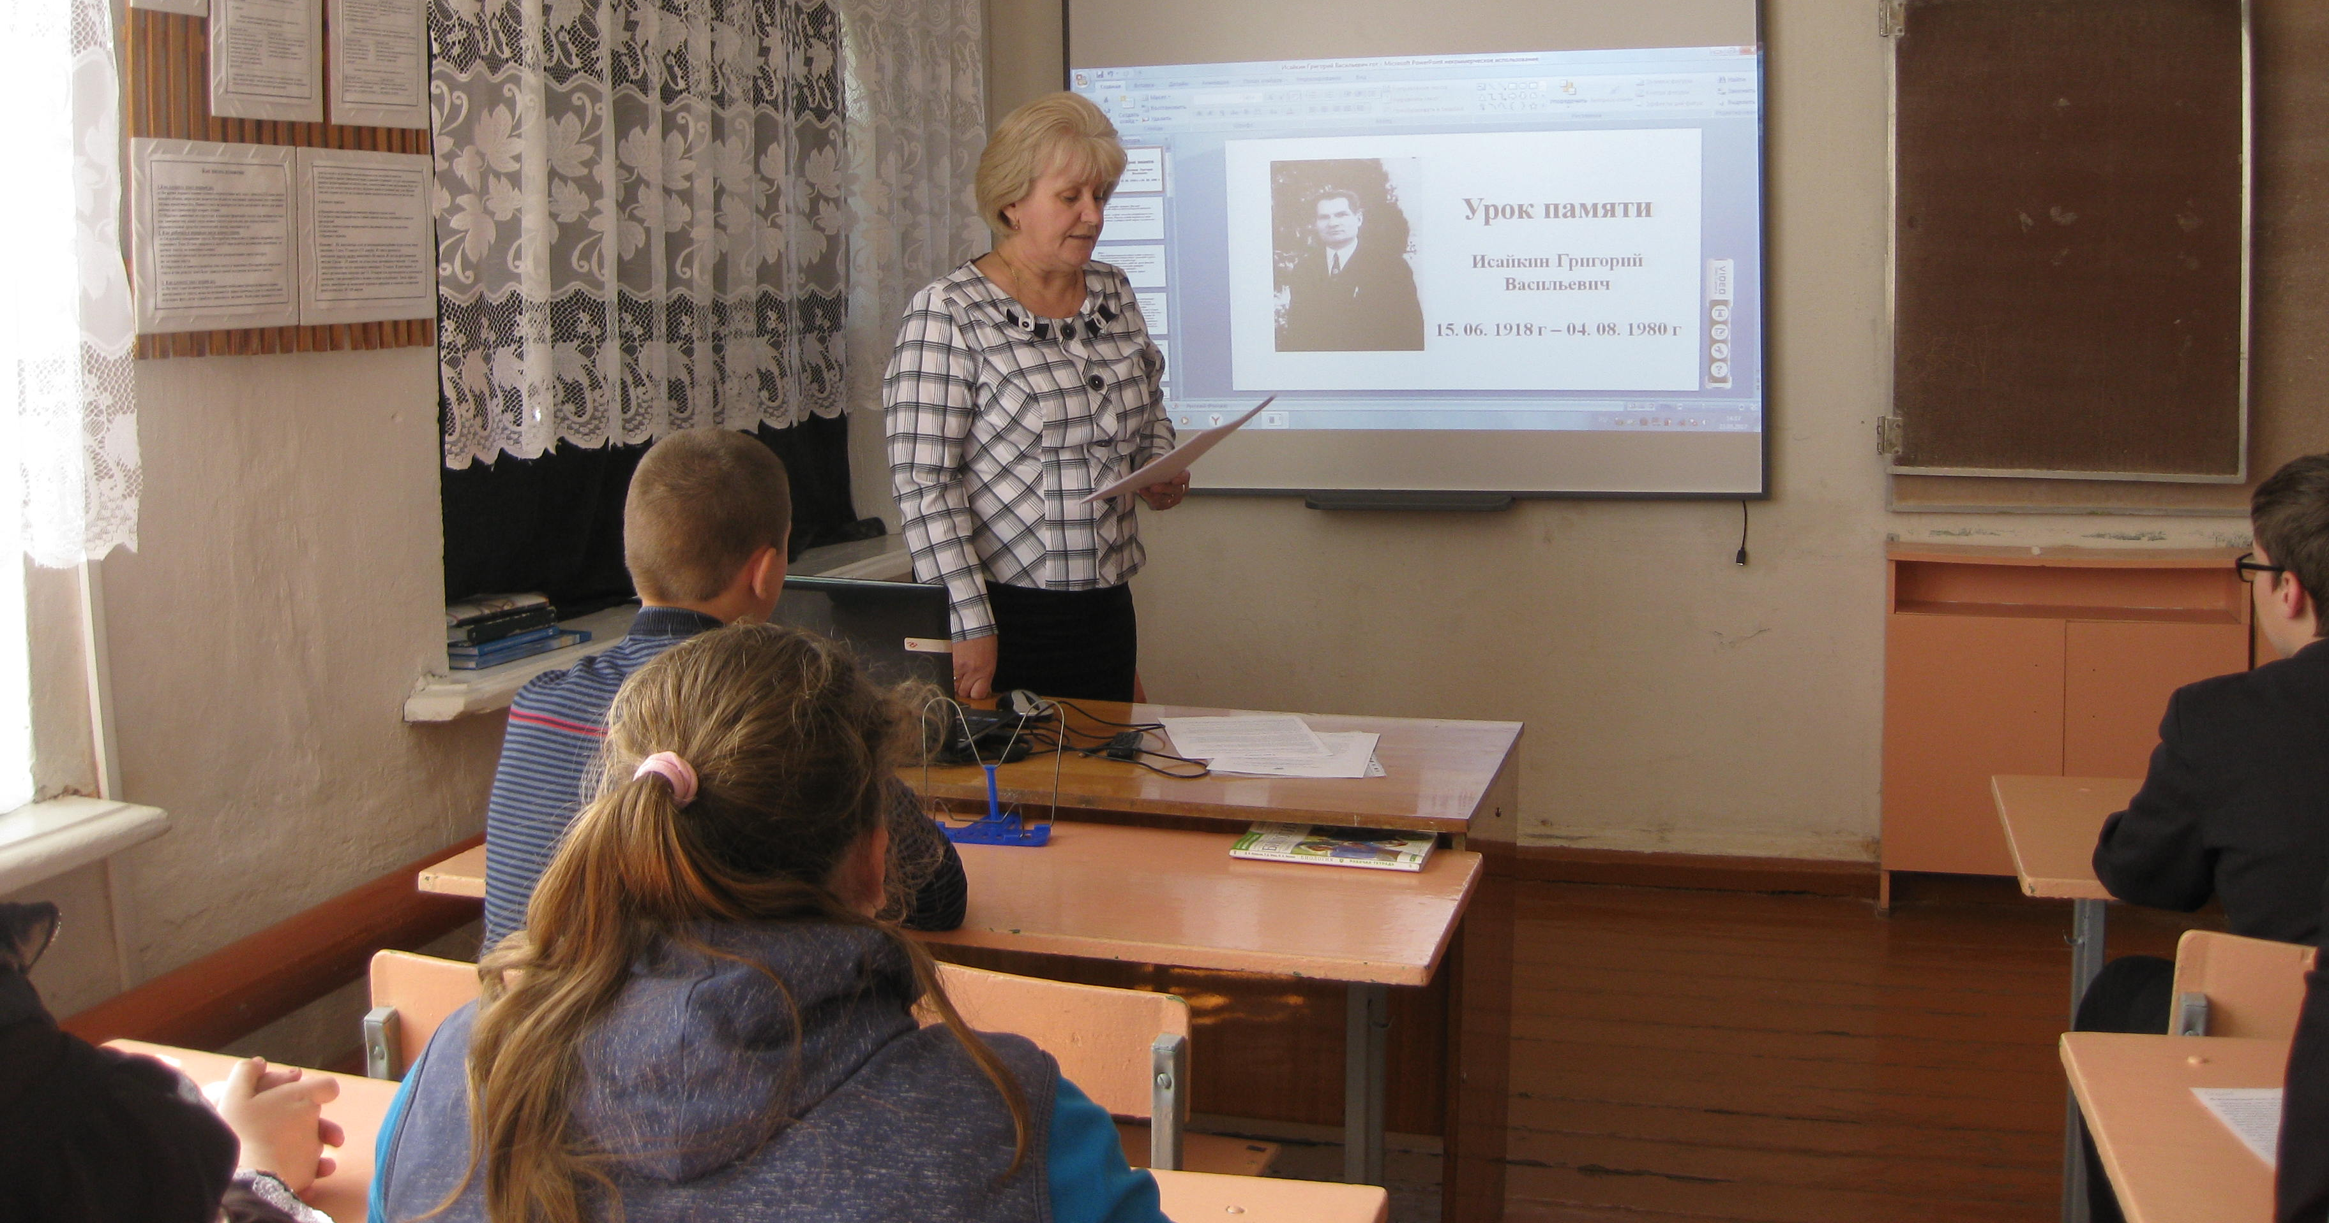
Цель:
1. Формирование патриотических чувств и сознания учащихся на основе исторических ценностей и роли России и её граждан в судьбе мира.
2. Проанализировать жизнь детей во время Великой Отечественной войны на основе рассказов участников исторических событий.
3. Воспитание уважения к подвигам героев.

Slide 4
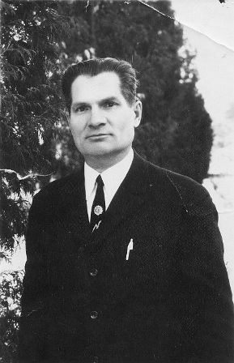
Исайкин Григорий Васильевич работал в Каласевской средней школе, Ардатовского района, Республики Мордовия учителем мордовского языка и литературы. Родился он 15 июня 1918 года в селе Каласево Козловского района Мордовской АССР. С 9 лет учился в начальной школе. Учебу закончил в 1931году. В 1932 году поступил в 5 класс Ардатовской школы молодежи. В Ардатове учился два года. После окончания 6 класса поступил на подготовительное курсы при Ардатовском педагогическом техникуме. В 1932 году поступил на первый курс Ардатовского педагогического техникума, который закончил в 1936 году.

Slide 5
Приказом Наркомпроса (народный комиссариат просвещения) МАССР направляется в Козловское РОНО. Его назначили учителем в 5-6 классы Каласевской семилетней школы, где проработал один год.
С августа 1938 года по1940 год он – учитель 5-7 классов Старо -Найманской семилетней школы Больше-Березниковского района. В 1938 году зарегистрировал брак с Гаврюшовой Елизаветой Захаровной. В Больших Березниках родилась дочь Раиса.
В 1940 году Исайкин Григорий Васильевич был призван Больше- Березниковским райвоенкоматом и зачислен курсантом Мелитопольского военно- авиационного училища летнабов и штурманов, которое он кончает в 1942 году. После ухода Григория Васильевича в армию семья переехала в село Каласево.

Slide 6
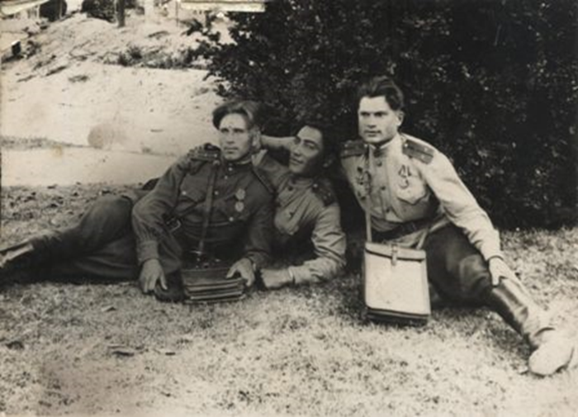
С 1942 года по 1945 год Григорий Васильевич находился на фронте. За время пребывания на фронте он совершил 525 боевых вылета. В рядах Советской авиации он служил штурманом экипажа, звена, а в последние годы службы – штурманом авиаэскадрильи.

Slide 7
Перечень наград
17.06.1943г. - Орден Отечественной войны
II степени
06.03.1944г. - Орден Красного Знамени
31.01.1945г. - Орден Отечественной войны I степени

